Slide 1
В гости кукла к нам пришла .
Выполнил: студент 2 курса Шишканова Екатерина Сергеевна Группы Доз 22-2-1ис

Slide 2
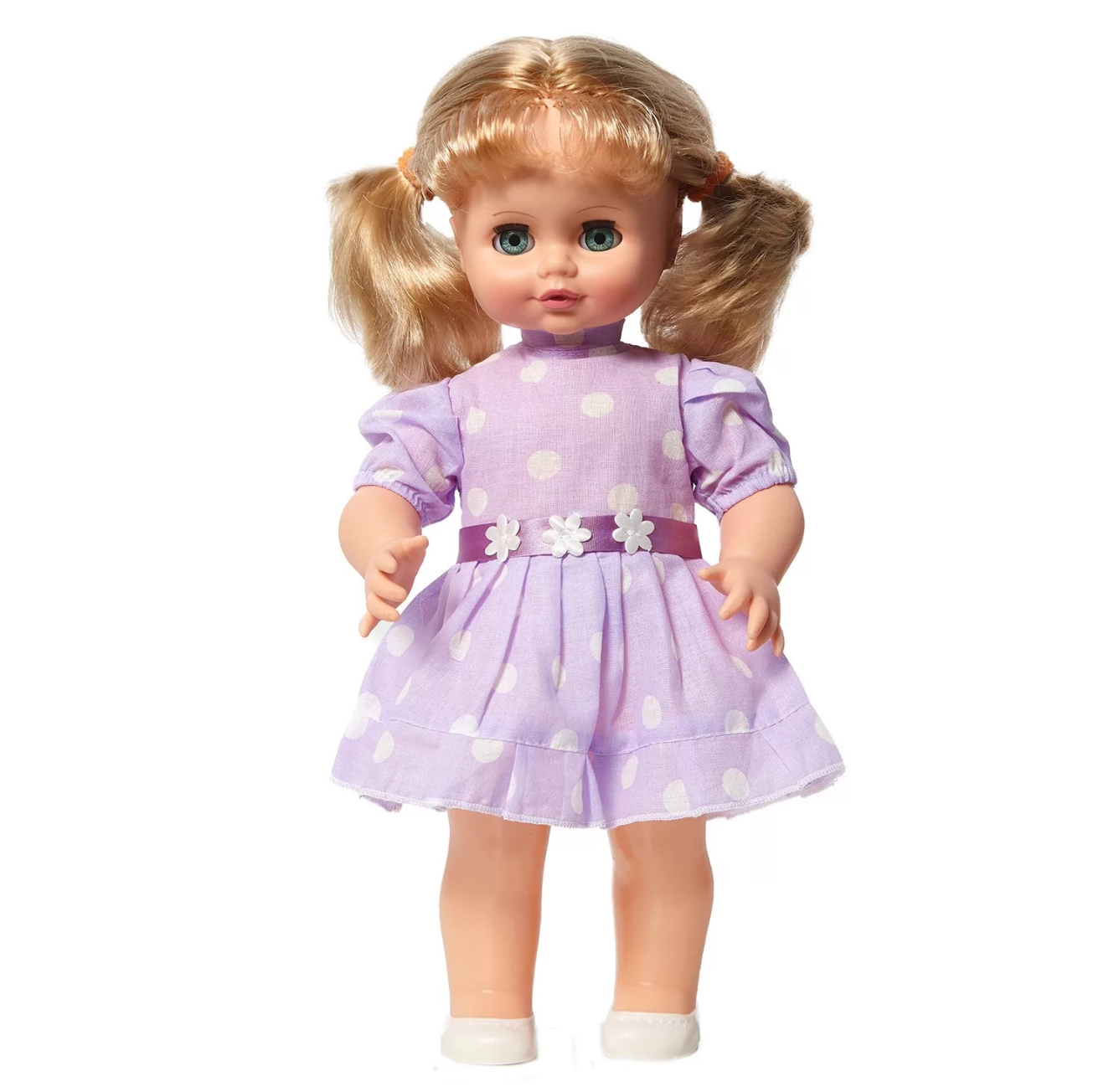

Slide 5
